Slide 1




One account
product plan
2018/12/05

Slide 2
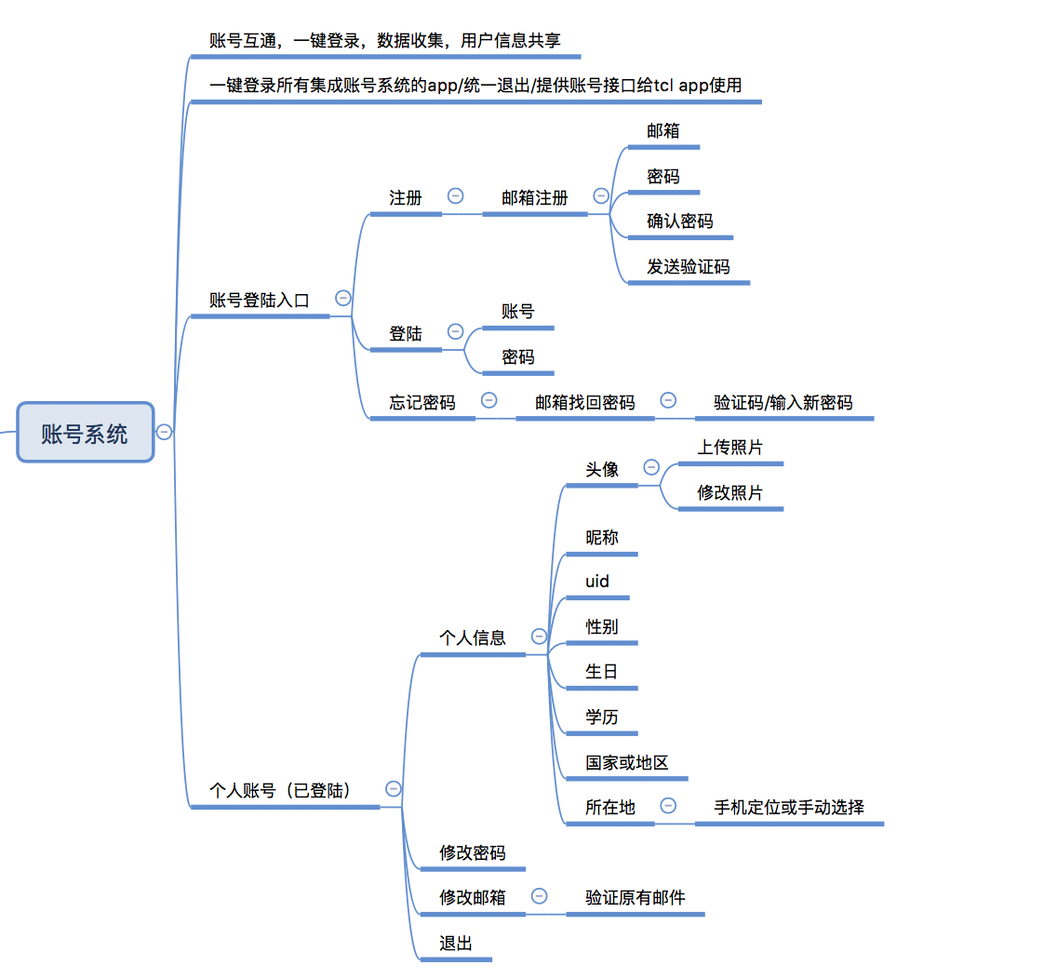
A1
Mind mapping

Slide 3
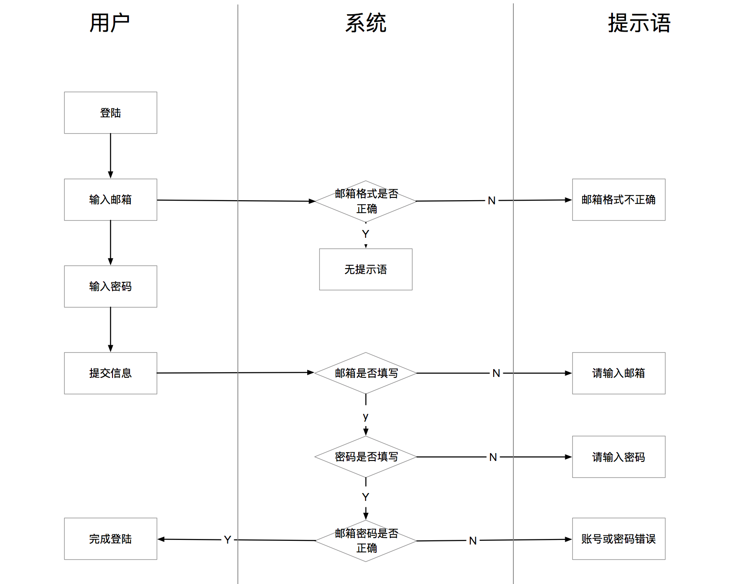
A2
Process map
Notes:
登陆流程图

Slide 4
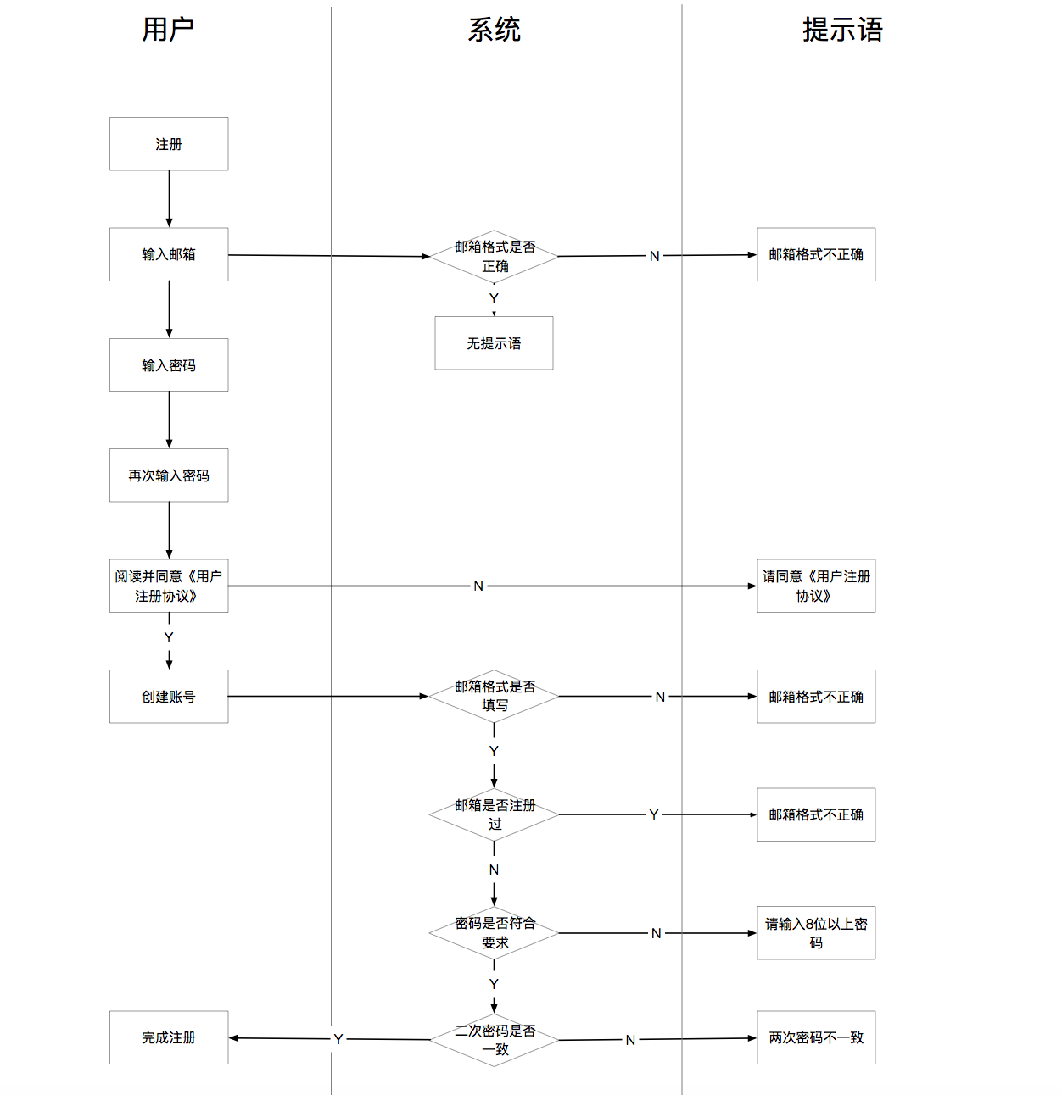
A2
Process map
Notes:
注册流程图

Slide 5
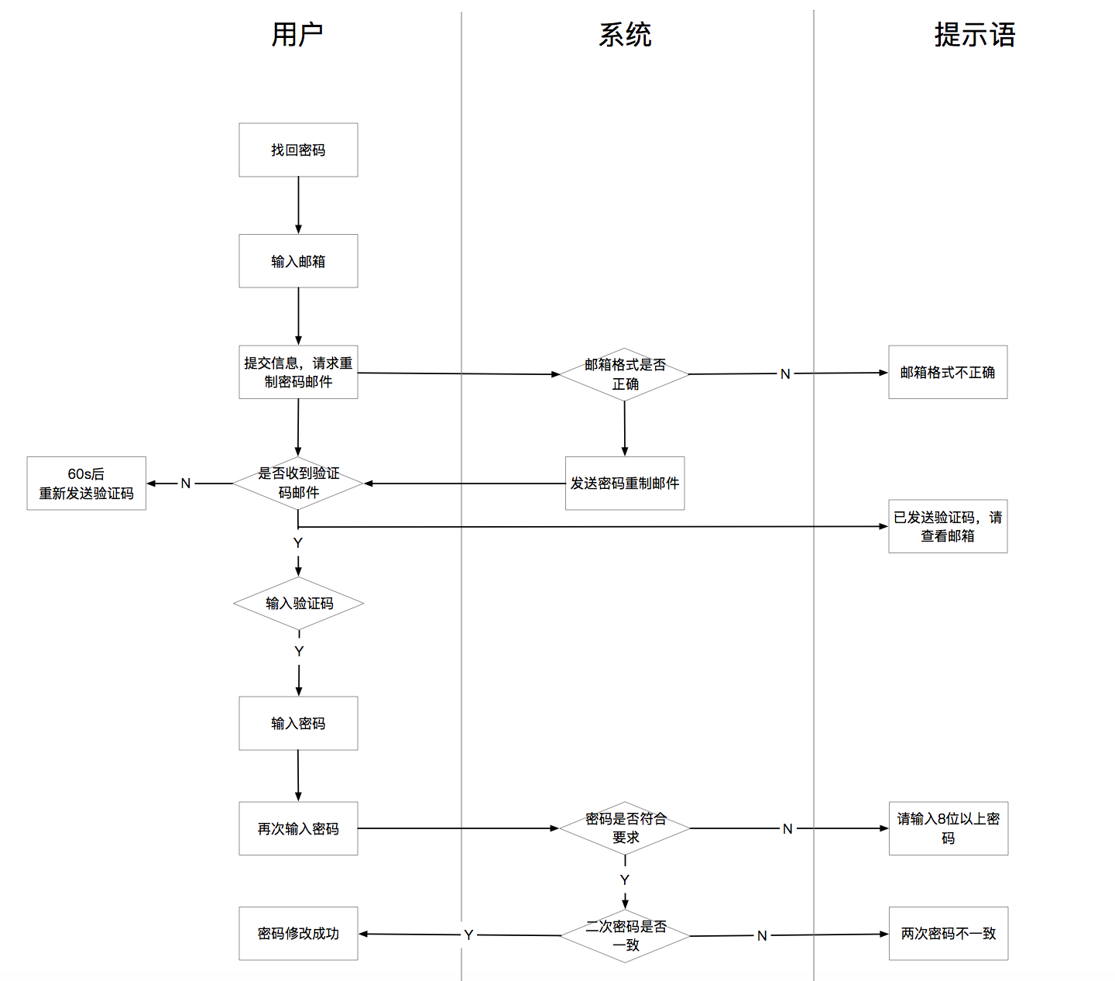
A2
Process map
Notes:
密码找回流程图

Slide 6
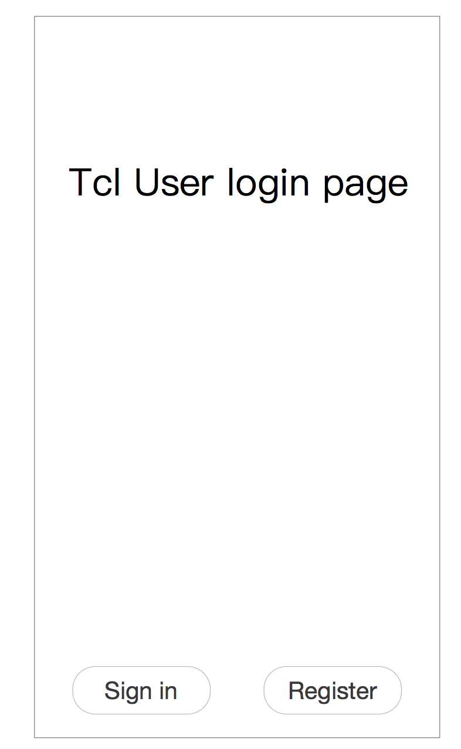
A3
First page
注：这一页主要为了增加用户对tcl用户账号的感知度（如无需此效果可直接进入下一个页面）

Slide 7
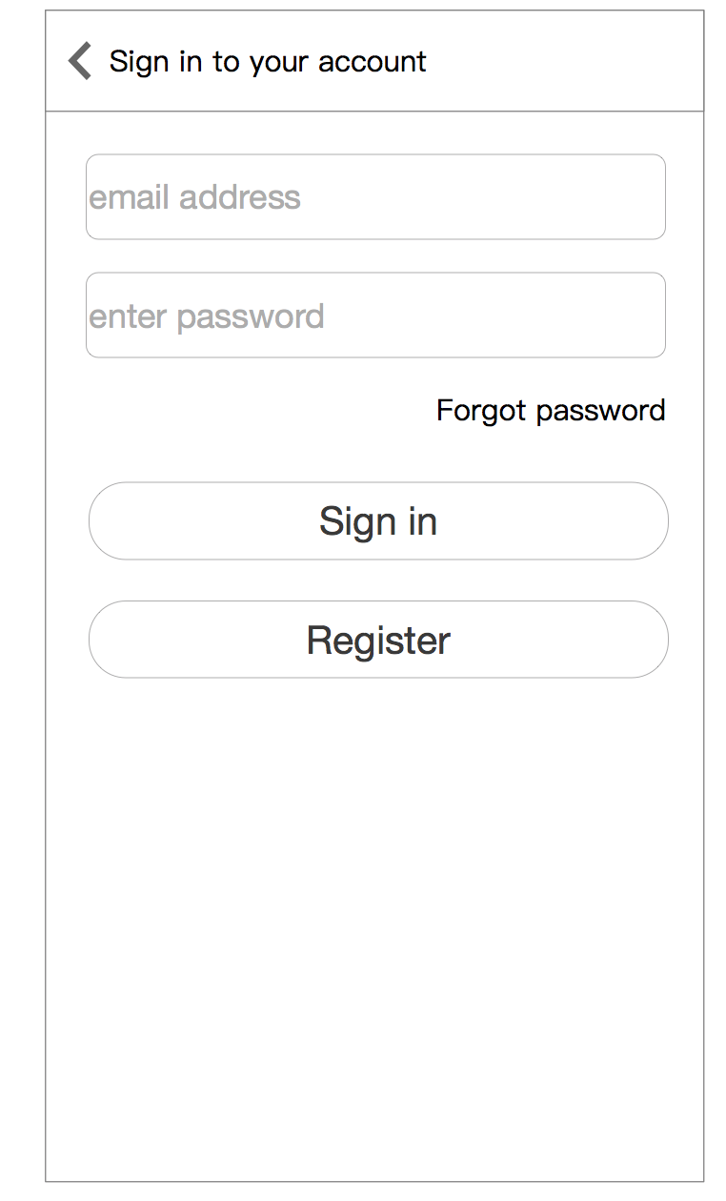
A3
Sign in/register
一、邮箱密码登陆
1.当用户输入账号密码错误时，提醒用户错误信息，
2.当网络不佳时提醒用户网络不良请用户检查网络
2、忘记密码
3、注册入口

Slide 8
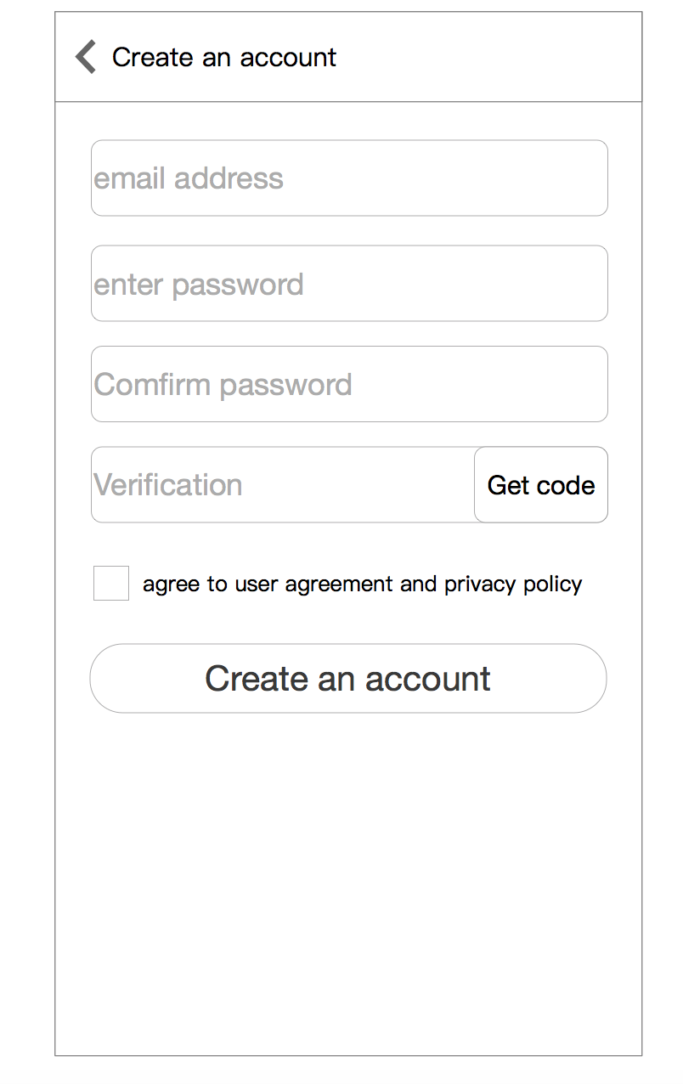
A3
register
一、包含内容：email地址/输入密码/确认密码/验证码输入
/用户协议和隐私协议
1、邮箱地址输入错误时，提醒用户重新确认；当邮箱已经存在提示邮箱已被注册
2、密码两次输入不同，提醒用户重新检查，输入密码/确认密码，密码必须大于8位小于16位
3、验证码60s可以发送一次，发送验证码后，变成时间倒数
4、验证码输入错误提醒用户重新输入
5、必须勾选同意，用户协议和隐私协议才可以创建账号

Slide 9
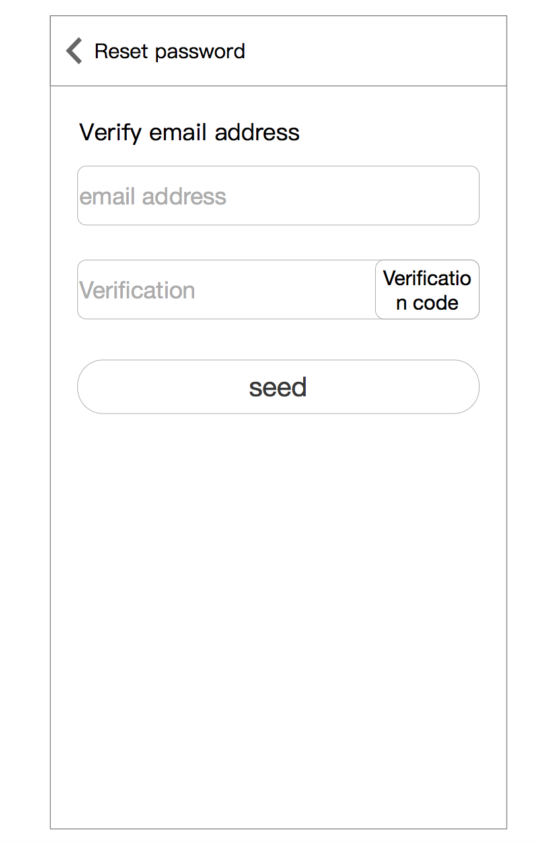
A3
Reset password
一、包含内容：邮箱地址/验证码
1、保证邮箱输入正确，保证验证码输入正确，才可以发送邮箱验证码，否则提醒验证错误，请重新输入邮箱或者验证码

Slide 10
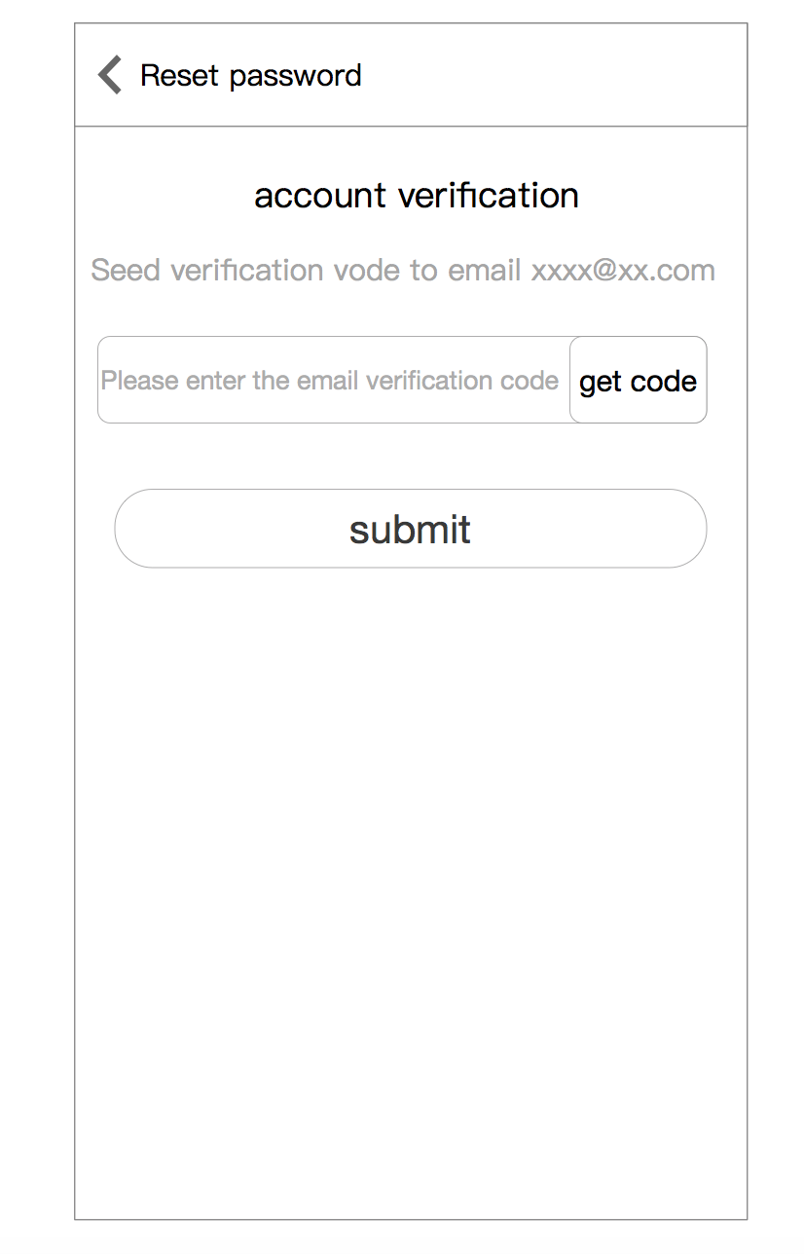
A3
Verfication
一、输入正确的邮箱验证码，否则提醒验证失败，请重新输入

Slide 11
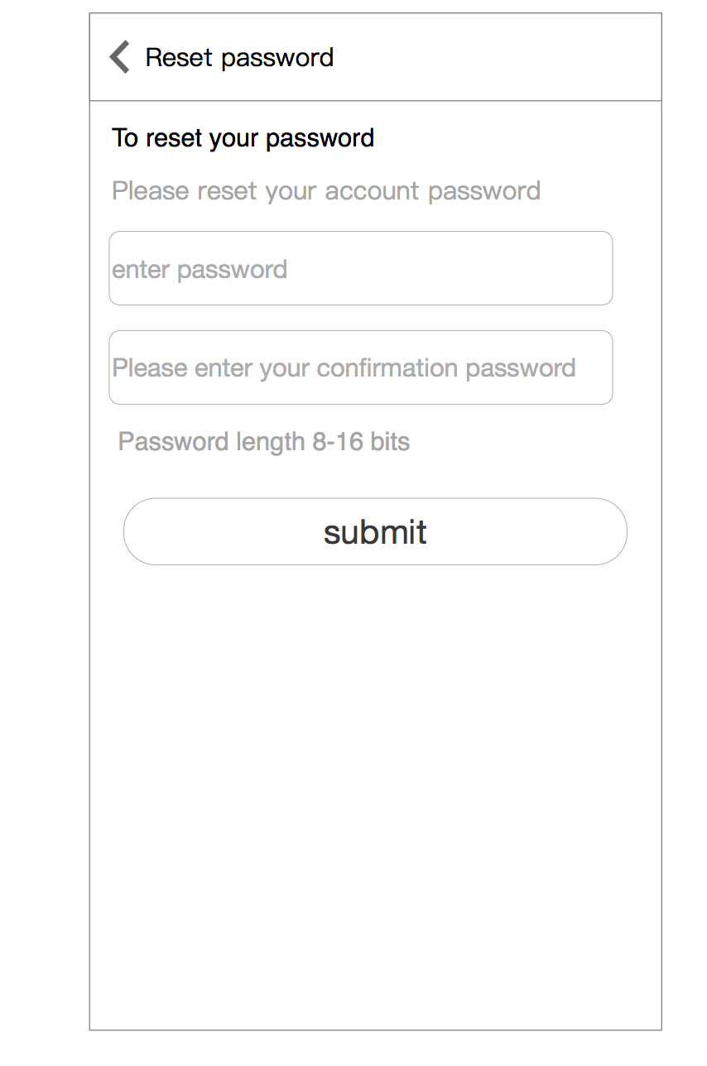
A3
Password
一、输入密码/确认密码，密码必须大于8位小于16位，否者提醒用户
提交后，直接进入登陆状态，进入tcl账号中心

Slide 12
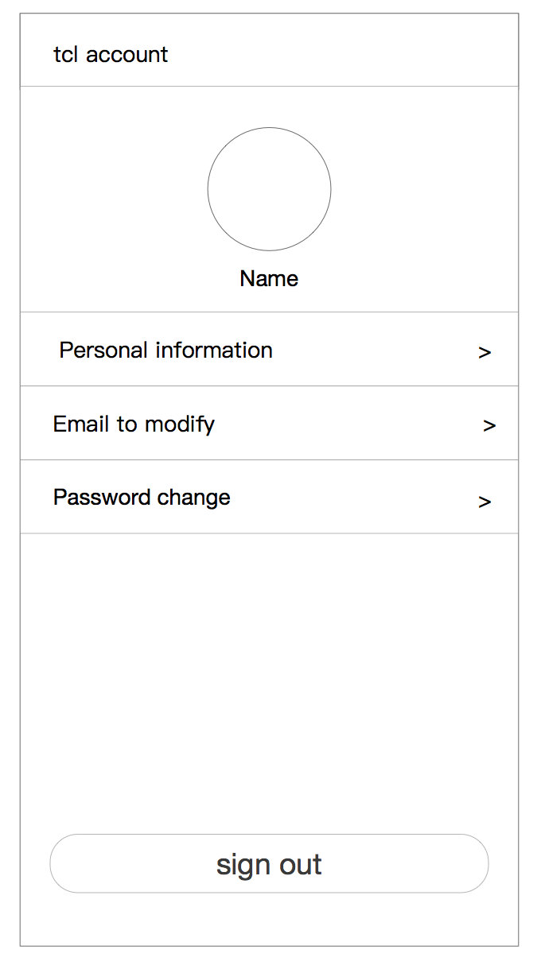
A3
Tcl account
一、包含：头像/个人信息/邮箱修改
密码修改/退出登陆
1、退出登陆需要输入密码
2、选择类目后支持跳转进入或者修改
3、修改邮箱需要通过验证绑定邮箱后才可以修改成新邮箱。
4、修改密码，需要输入目前的正确密码，方可以修改新密码。修改新密码时也需要两次新密码确认

Slide 13
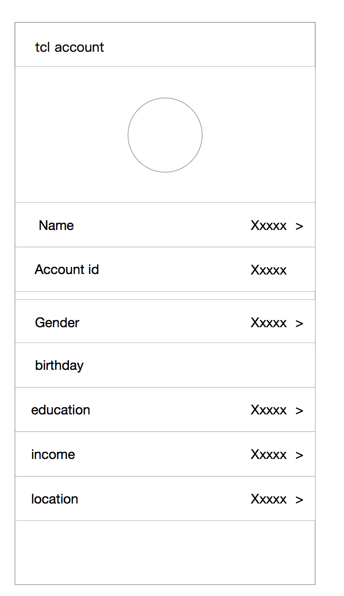
A3
Tcl account
一、包含：头像/昵称/id/性别/生日/学历/收入/所在地
1、支持修改头像/昵称/性别等，通过弹窗来修改。

Slide 14
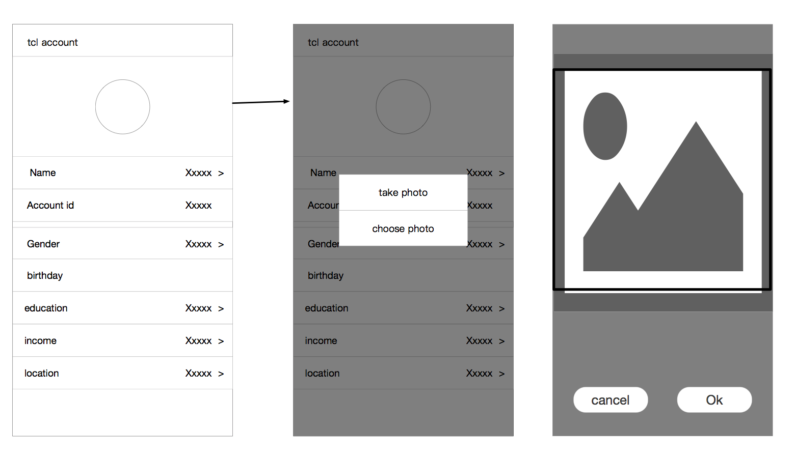
A3
Change profile phot
1、未上传或者修改头像为默认头像
2、支持拍照或从相册中选择图片作为头像
3、支持编辑裁剪头像（控制裁剪最小尺寸和最大尺寸，方形裁剪框，等比缩放）

Slide 15
THANK YOU!

